Slide 1
LOGISKE OPPGÅVER

Slide 2
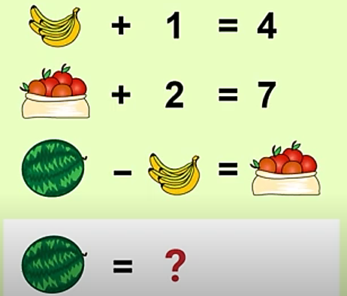
1. oppgåve

Slide 3
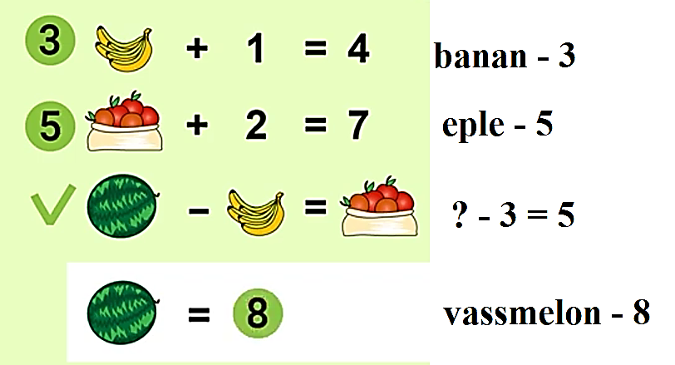
Løysing

Slide 4
2. oppgåve
Du må flytte berre ein fyrstikk i rekneeksempelet for å få ei riktig likning.

Slide 5
Løysing

Slide 6
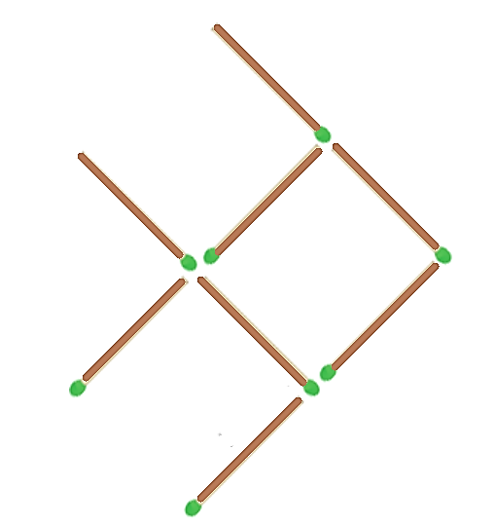
3. oppgåve
Flytt tre fyrstikker slik at fisken svømmer i motsatt retning.

Slide 7
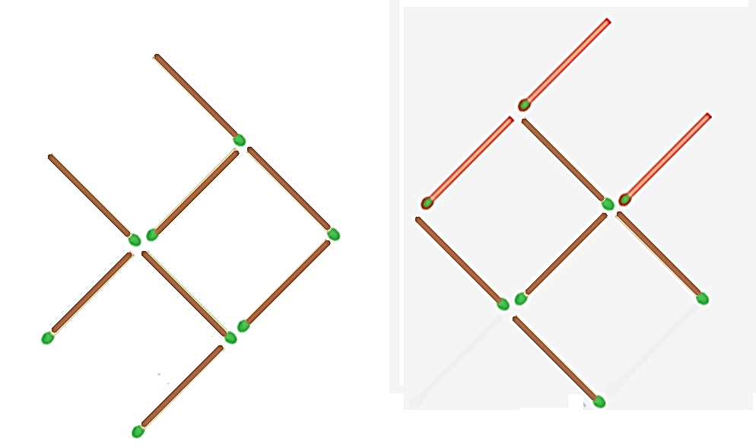
Løysing

Slide 8
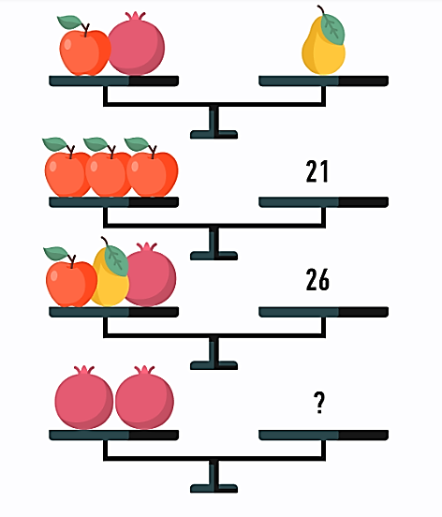
4. oppgåve

Slide 9
Løysing
Granateple + 7 = pære
Eple = 7
Granateple + 7 = pære
Granateple + 7 = 13
Granateple = 6
? = 12

Slide 10
Blant ni myntar er det éin falsk. Korleis kan ein finne den falske mynten med berre to vegingar?
5. oppgåve

Slide 11
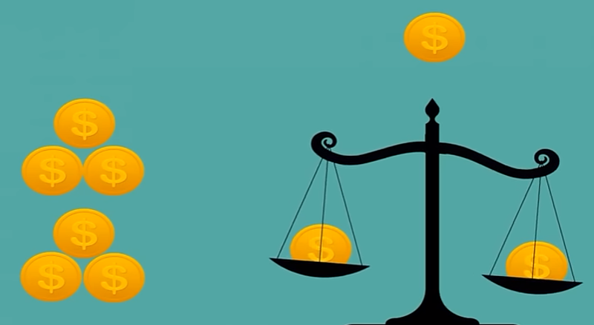
Løysing

